Slide 1

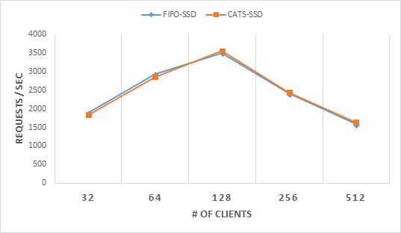
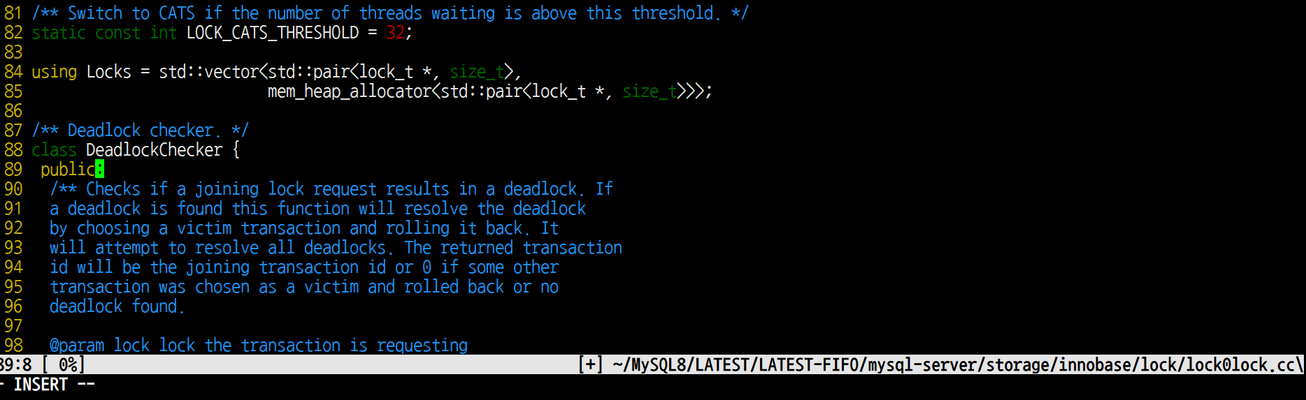
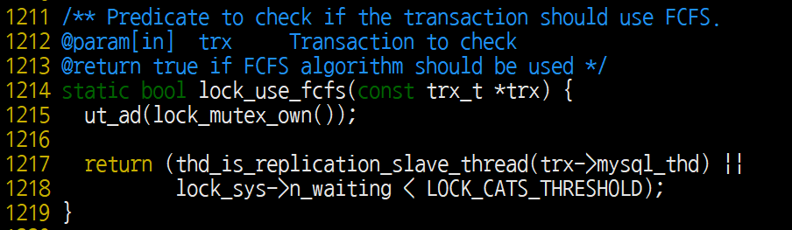
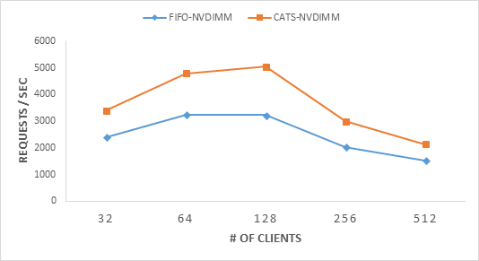
성균관대학교 소프트웨어대학
연구논문
로그 디바이스 종류에 따른
동시성 제어 기법 성능 비교
전성빈 조태광
성균관대학교 소프트웨어대학
Performance Comparison of Concurrency Control
Policies by Log Device type
Jeon Sungbeen, Jo Tae Gwang
Sungkyunkwan University
지도 교수: 이상원 교수님
연구실명: VLDB 연구실
개 요
결 과
바이트 단위 쓰기 접근이 가능한 비휘발성 저장장치인 NVDIMM 덕분에 트랜잭션의 가장 큰 병목이었던 로깅 오버헤드가 줄어들면서, 동시성 지원 보장을 위한 지연이 마지막 병목으로 남게 되었습니다. 로그 디바이스를 NVDIMM과 SSD로 설정 하여 로그 디바이스 종류에 따른 FIFO와 CATS 락 스케줄링 기법의 성능을 측정하였습니다. NVDIMM을 적용했을 때 로깅 오버헤드의 감소로 락 스케줄링의 효율성이 증가하는 것을 확인하였습니다.
FIFO, CATS 두 가지의 lock scheduling을 NVDIMM과 SSD 두가지의 로그디바이스로 나누어 TPS를 측정하였습니다.
시스템 구성
SSD를 로그디바이스로 사용하였을 경우 초당 리퀘스트 횟수
Mysql 8.0의 초기 코드를 보면 LOCK_CATS_THRESHOLD가 32로 설정되어 있습니다. 그 아래의 코드를 보면 Waiting transaction이 LOCK_CATS_THRESHILD 보다 작을 경우 FCFS(First Come First Served) 스케줄링으로 lock을 부여하고, 클 경우는 CATS (Contention Aware Transaction Scheduling)을 스케줄링으로 lock을 부여합니다. LOCK_CATS_THRESHILD의 값을 0과 매우 큰 수의 값으로 변경하면 항상 CATS 알고리즘 또는 항상 FIFO 알고리즘으로 lock을 부여하게 됩니다.
NVDIMM을 로그디바이스로 사용하였을 경우 초당 리퀘스트 횟수
결론
실험환경
로그 디바이스를 NVDIMM과 SSD로 설정 하여 로그 디바이스 종류에 따른 FIFO와 CATS 락 스케줄링 기법의 성능을 비교 하였습니다. 실험 결과, 로그 디바이스가 NVDIMM으로 설정하였을 경우, 최대 1.5배까지 성능 차이가 있으며 컨텐션이 높은 경우에도 1.3배 까지 성능 차이가 있었습니다. 반면, SSD를 로그 디바이스로 설정할 경우, FIFO 기법과 큰 성능 차이가 없었습니다.
NVDIMM을 로그 디바이스로 설정하여 로깅 오버헤드가 줄어든 경우, 동시성 제어 기법의 차이가 전체 트랜잭션 성능에 큰 영향을 미친 것을 확인 하였습니다.
운영체제 | Ubuntu 16.04.2 LTS
프로세서 | Intel® Xeon E5-2640 2.60GHz (32 Core)
메모리(RAM) | 32GB
저장장치 | Samsung SSD 850 Pro 256GB
NVDIMM | Netlist NVvault DDR4 16GB
벤치마크 | Linkbench

